Slide 2



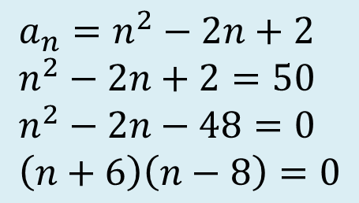
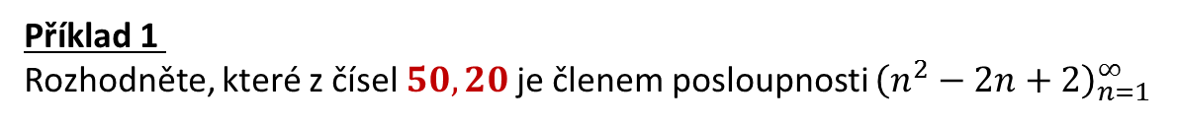
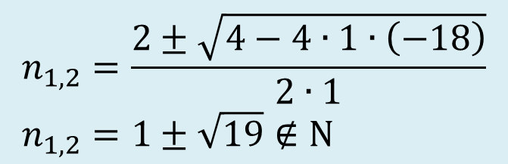
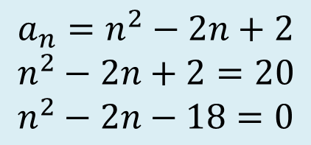
POSLOUPNOSTI
Způsoby určení posloupnosti vzorcem
Příklad 1
Rozhodněte, které z čísel $50, 20$je členem posloupnosti ${\left(n^{2}−2n+2\right)}_{n=1}^{∞}$
$${a_{n}^{}=n}^{2}−2n+2 \\ n^{2}−2n+2=50 \\ n^{2}−2n−48=0 \\ \left(n+6\right)\left(n−8\right)=0$$
$${a_{n}^{}=n}^{2}−2n+2 \\ n^{2}−2n+2=20 \\ n^{2}−2n−18=0$$
$$n_{1,2}=\frac{2±\sqrt{4−4∙1∙\left(−18\right)}}{2∙1} \\ n_{1,2}=1±\sqrt{19}∉N$$
$$n_{1}=−6 ∉N$$
$$n_{2}=8∈N$$
Číslo 50 je osmým členem posloupnosti, číslo 8 není členem dané posloupnosti.

Slide 3
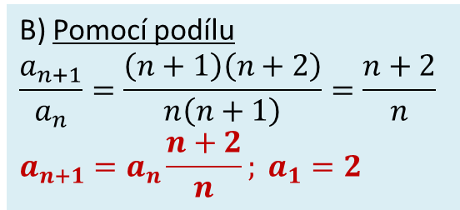
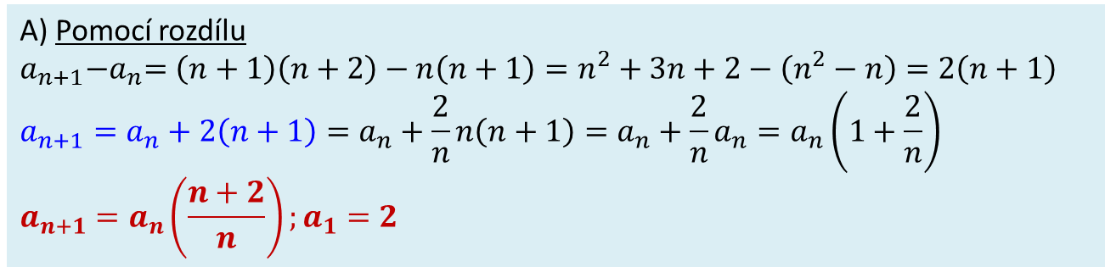
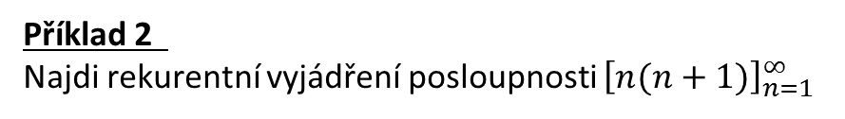

POSLOUPNOSTI
Způsoby určení posloupnosti vzorcem
Příklad 2
Najdi rekurentní vyjádření posloupnosti ${\left[n(n+1)\right]}_{n=1}^{∞}$
$$a_{n}=n\left(n+1\right), a_{n+1}=\left(n+1\right)\left(n+2\right)$$
A) Pomocí rozdílu
$$a_{n+1}{−a}_{n}=\left(n+1\right)\left(n+2\right)−n\left(n+1\right)=n^{2}+3n+2−\left(n^{2}−n\right)=2\left(n+1\right) \\ a_{n+1}=a_{n}+2\left(n+1\right)=a_{n}+\frac{2}{n}n\left(n+1\right)=a_{n}+\frac{2}{n}a_{n}=a_{n}\left(1+\frac{2}{n}\right) \\ a_{n+1}=a_{n}\left(\frac{n+2}{n}\right);a_{1}=2$$
Pokud bychom v příp. A) ukončili úpravy
v „modré fázi“, došli bychom ke zdánlivě
rozdílným výsledkům.
Správnost řešení lze vyzkoušet výpočtem několika prvních členů z původního vzorce a ze vzorců rekurentních:
B) Pomocí podílu
$$\frac{a_{n+1}}{a_{n}}=\frac{\left(n+1\right)\left(n+2\right)}{n\left(n+1\right)}=\frac{n+2}{n} \\ a_{n+1}=a_{n}\frac{n+2}{n}; a_{1}=2$$
$$\left(2;6;12;20;30;…\right)$$

Slide 4


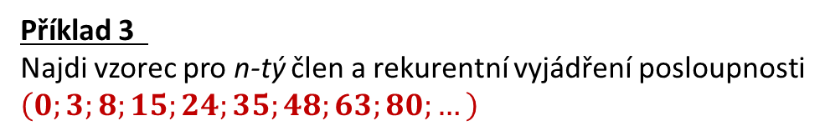

POSLOUPNOSTI
Způsoby určení posloupnosti vzorcem
Příklad 3
Najdi vzorec pro n-tý člen a rekurentní vyjádření posloupnosti
$$\left(0;3;8;15;24;35;48;63;80;…\right)$$
Z poměrně velkého počtu členů posloupnosti je patrné, že
$$a_{n}=n^{2}−1$$
$$a_{n+1}={\left(n+1\right)}^{2}−1=n^{2}+2n$$
Pomocí rozdílu sousedních členů určíme rekurentní vyjádření
$$a_{n+1}−a_{n}=n^{2}+2n−\left(n^{2}−1\right)=2n+1$$
$$a_{n+1}=a_{n}+(2n+1)$$
… rekurentní vyjádření zadané posloupnosti

